Slide 1
โครงการการจัดทำหนังสืออิเล็กทรอนิกส์
เรื่องประวัติบุคคลสำคัญของมหาวิทยาลัยธุรกิจบัณฑิตย์
อาจารย์ ดร.ไสว สุทธิพิทักษ์
อาจารย์สนั่น เกตุทัต

Slide 2
ผู้รับผิดชอบ
1. สุพดี บรรจงแต้ม คณะกรรมการ KM
2. ลักษมี พูลทรัพย์ ผู้ถ่ายทอดความรู้
3. กฤตยา สุนพงษ์ศรี หัวหน้ากลุ่ม
4. ทิพยถนอม นนทนาคร
5. ชัยวุฒิ บุตตัสสะ
6. เจียรไน จันทร์จวง

Slide 3
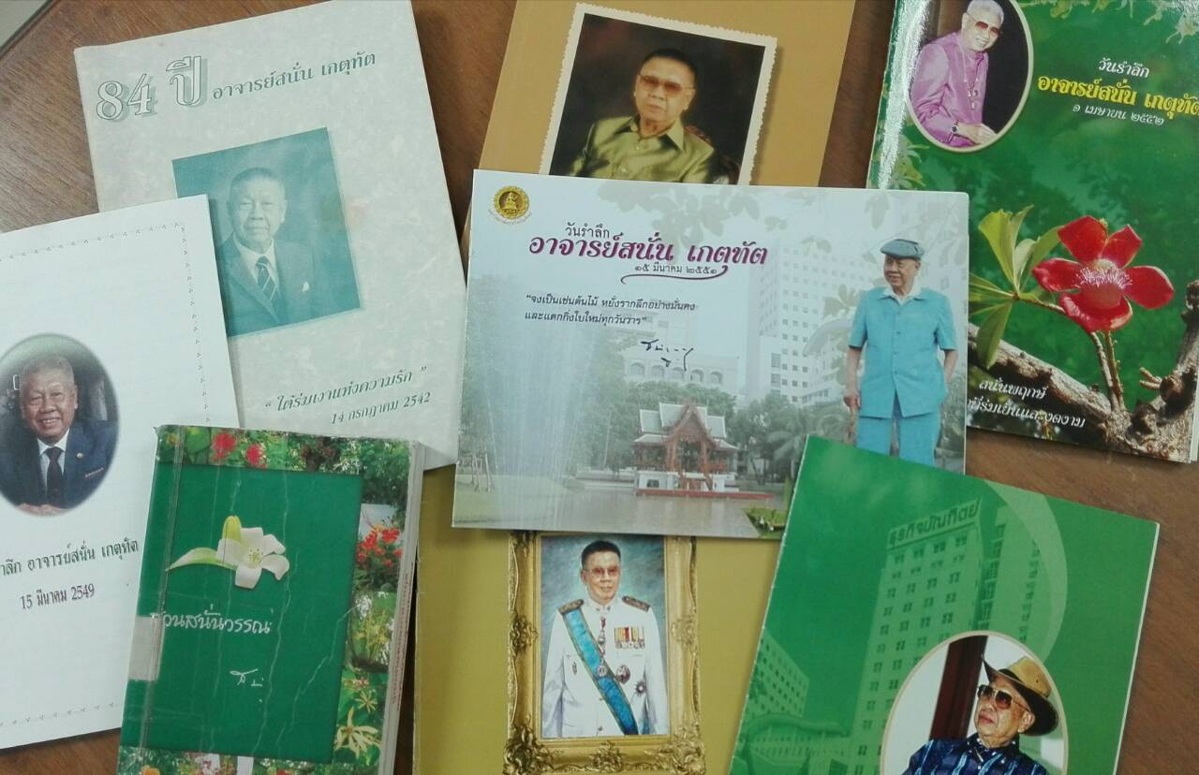
การจัดการความรู้กลุ่มการจัดทำหนังสืออิเล็กทรอนิกส์
ประวัติบุคคลสำคัญมหาวิทยาลัยธุรกิจบัณฑิตย์
การคัดเลือกเนื้อหา

Slide 4
การถ่ายทอดความรู้ในการจัดทำหนังสือิเล็กทรอนิกส์
โปรแกรม Adobe Photoshop CS6
โปรแกรม Adobe Acrobat 9 Pro
โปรแกรม Authoring Tool

Slide 5
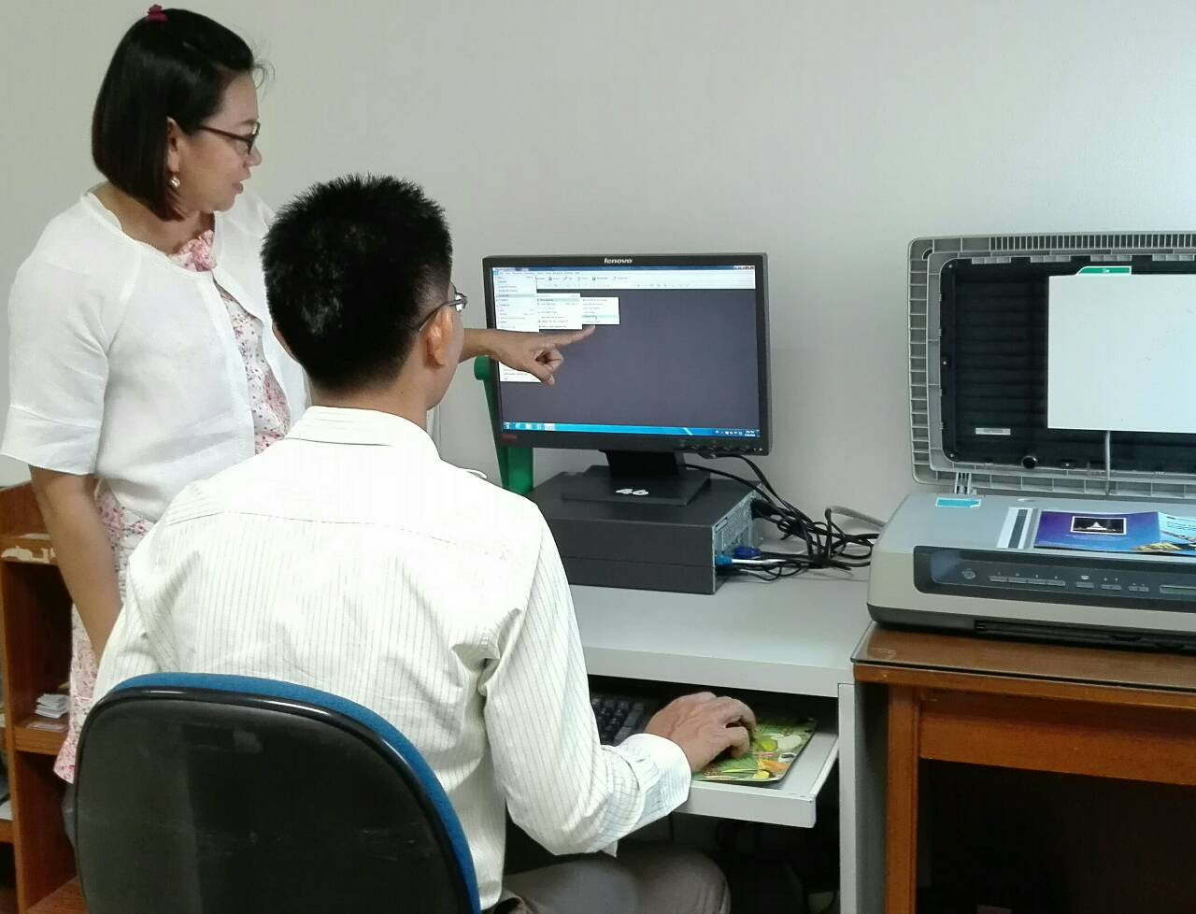
การถ่ายทอดความรู้
การใช้โปรแกรมในการจัดการเนื้อหา
Adobe Photoshop pro 9

Slide 6
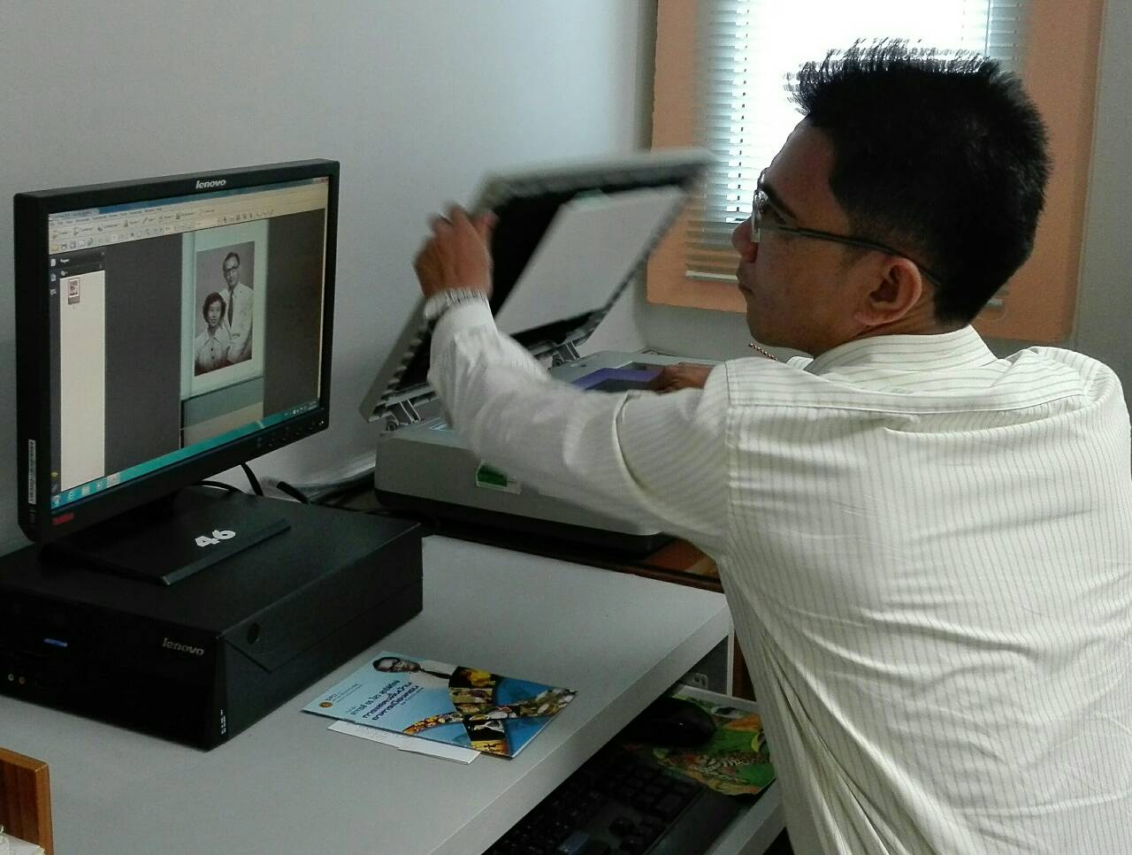
การถ่ายทอดความรู้
การสแกนเนื้อหา : ตัวอักษร และภาพ

Slide 7
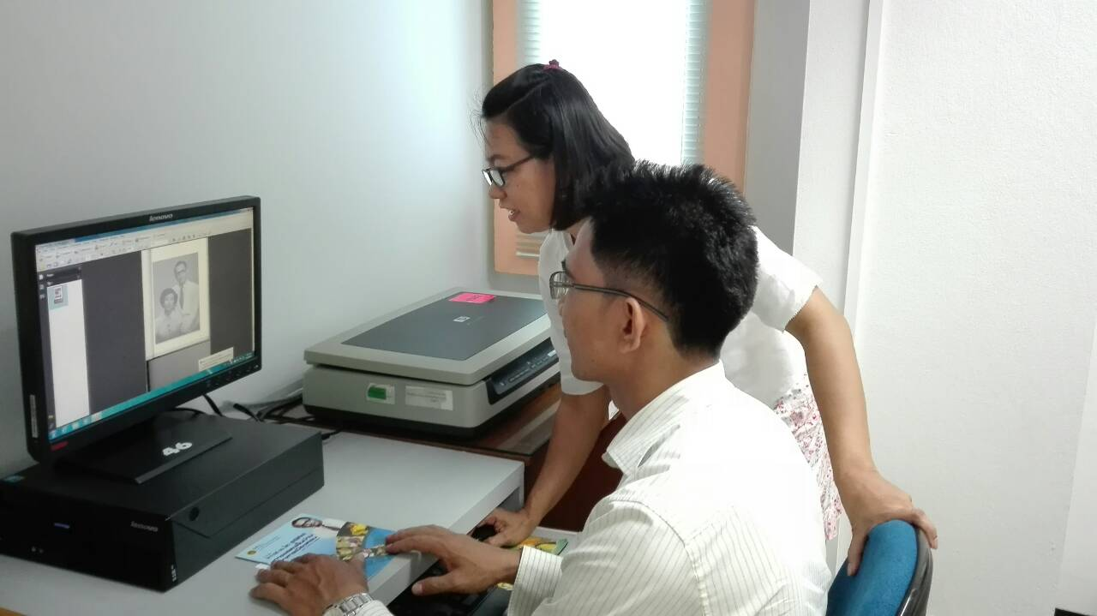
การถ่ายทอดความรู้
การตัดต่อไฟล์เพื่อจัดเรียงเนื้อหา

Slide 8
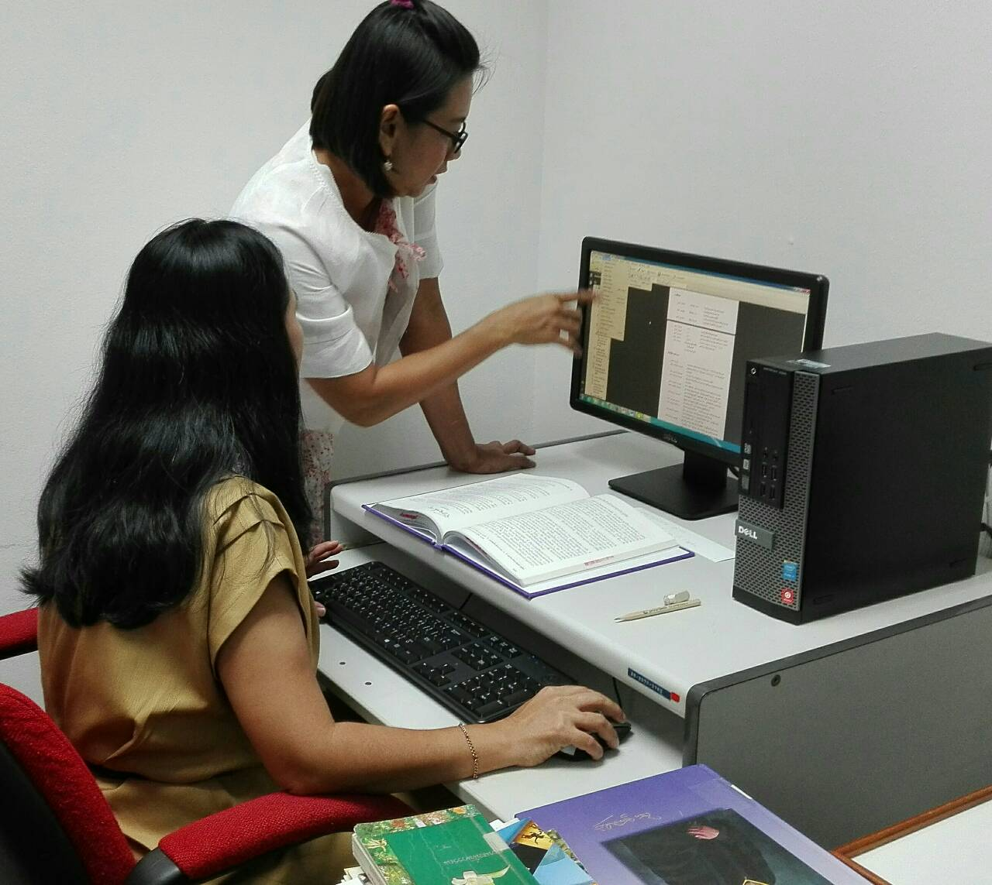
การถ่ายทอดความรู้
การจัดทำหน้าสารบัญเนื้อหา

Slide 9
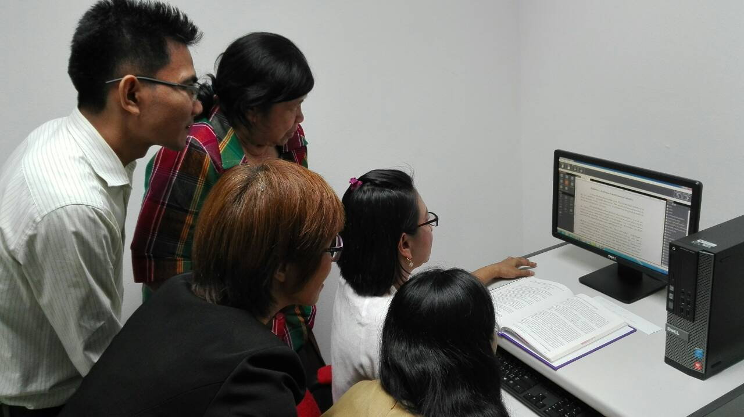
การถ่ายทอดความรู้
การใช้โปรแกรม Authoring Tool ในการจัดทำหนังสืออิเล็กทรอนิกส์
การกำหนดโครงสร้าง, เพิ่มและลบเนื้อหา และการแทรกข้อความ

Slide 10
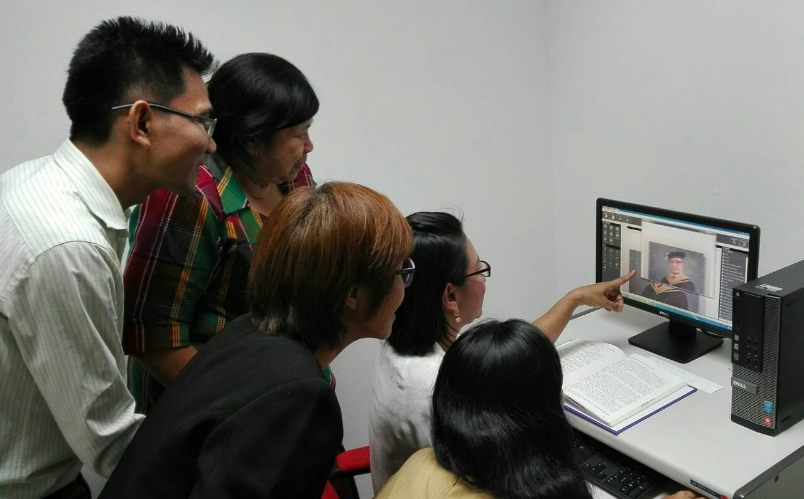
การถ่ายทอดความรู้
การแทรกรูปภาพ การแสดงตัวอย่างเนื้อหา การบันทึกเนื้อหา และโปรเจก

Slide 11
ผลงานการจัดการความรู้
กลุ่มการจัดทำหนังสืออิเล็กทรอนิกส์
เรื่อง ประวัติบุคคลสำคัญของมหาวิทยาลัยธุรกิจบัณฑิตย์
อาจารย์ ดร.ไสว สุทธิพิทักษ์
อาจารย์สนั่น เกตุทัต

Slide 12
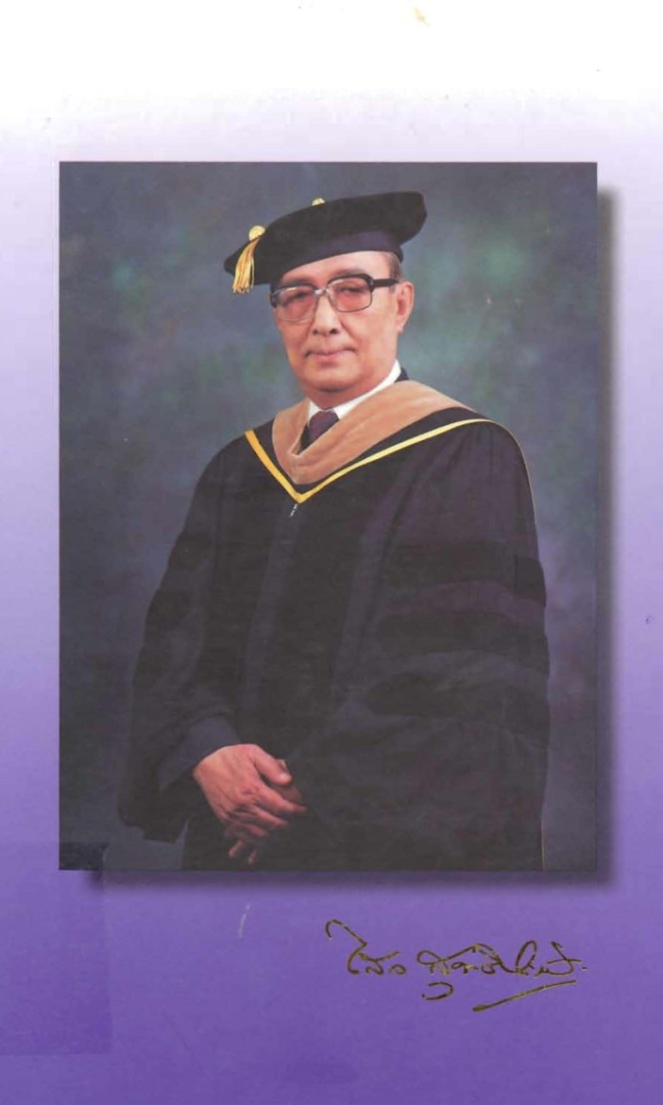
หนังสืออิเล็กทรอนิกส์ประวัติและผลงานอาจารย์ ดร.ไสว สุทธิพิทักษ์

Slide 13
เนื้อหาที่นำเสนอ
ประวิติย่อ
ครอบครัว
บทบาทที่เกี่ยวกับมหาวิทยาลัยธุรกิจบัณฑิตย์
บทบาทในวงการการศึกษา
นักพัฒนา ส่งเสริมและช่วยเหลือสังคม
ดำรงความเป็นไทบและศิลปวัฒนธรรม
ความเป็นพุทธศาสนิกชนที่ดี
คำประกาศเกียรติคุณ
ไสวนิพนธ์
ชีวิตการศึกษา
พ่อกับอาจารย์ไสว สุทธิพิทักษ์
ความสัมพันธ์กับดร.ปรีดี พนมยงค์
สูจิบัติร งานวันรำลึก

Slide 14
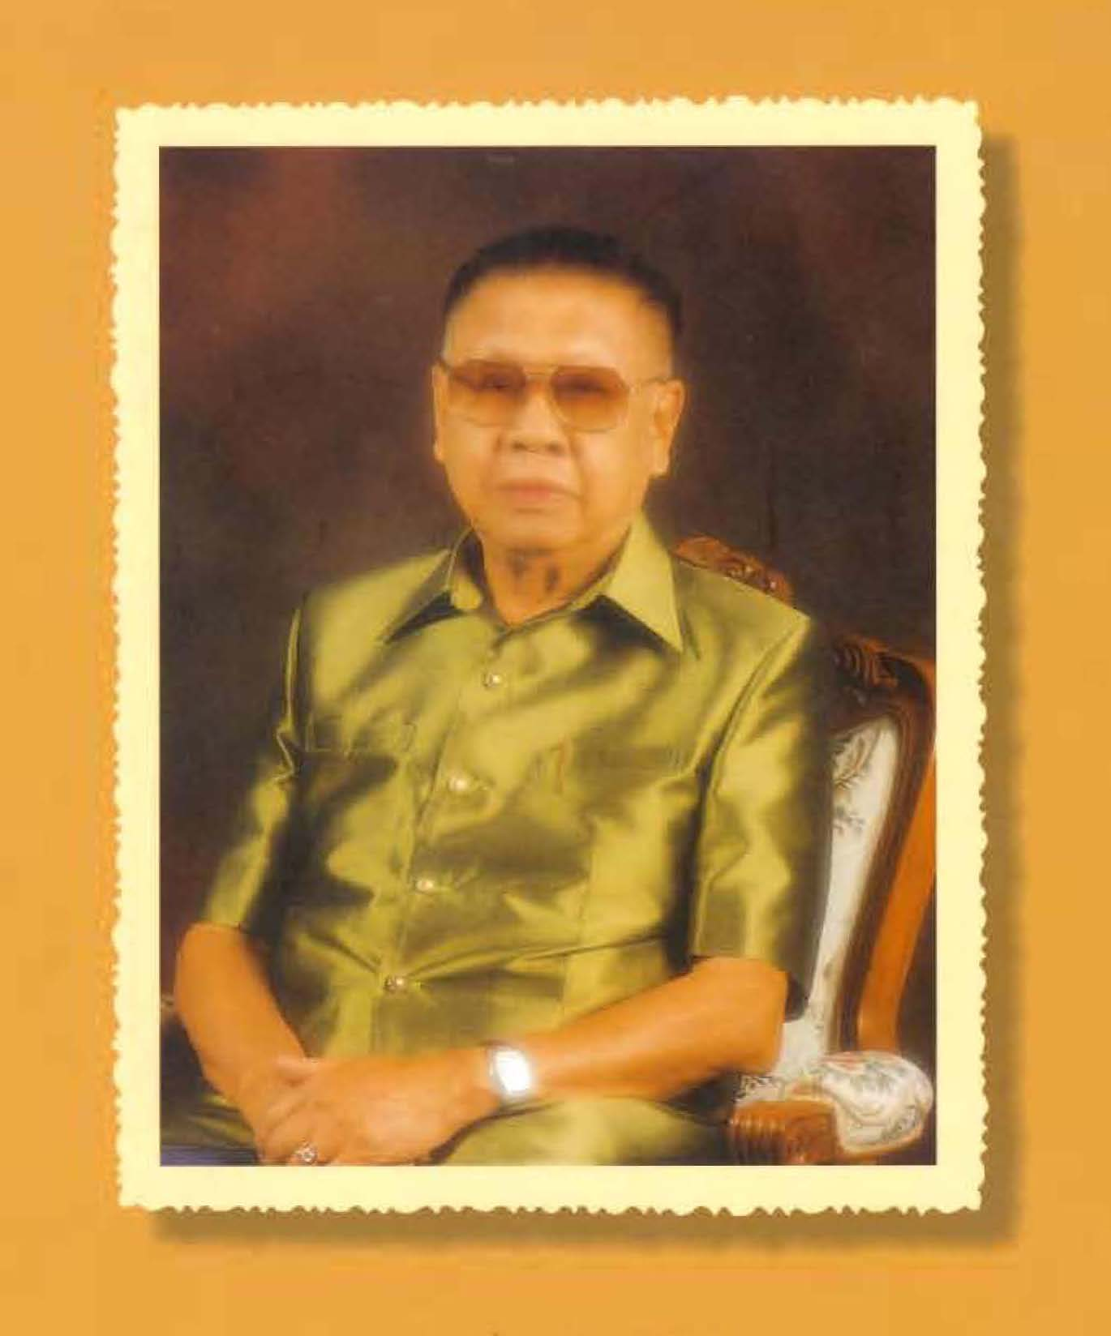
หนังสืออิเล็กทรอนิกส์ประวัติและผลงานอาจารย์สนั่น เกตุทัต

Slide 15
เนื้อหาที่นำเสนอ
ชีวประวัติอาจารย์สนั่น เกตุทัต
แผนภูมิสายสกุลอาจารย์สนั่น เกตุทัต
ชีวิตและงานราชการ
บทบาทเกี่ยวกับมหาวิทยาลัยธุรกิจ
ชีวิตหลังพ้นจากการรับราชการ
ความทรงจำในชีวิต
ความสำเร็จและความภาคภูมิใจ
สูจิบัตรงานวันรำลึก

